Slide 1
Jarmo

Slide 2
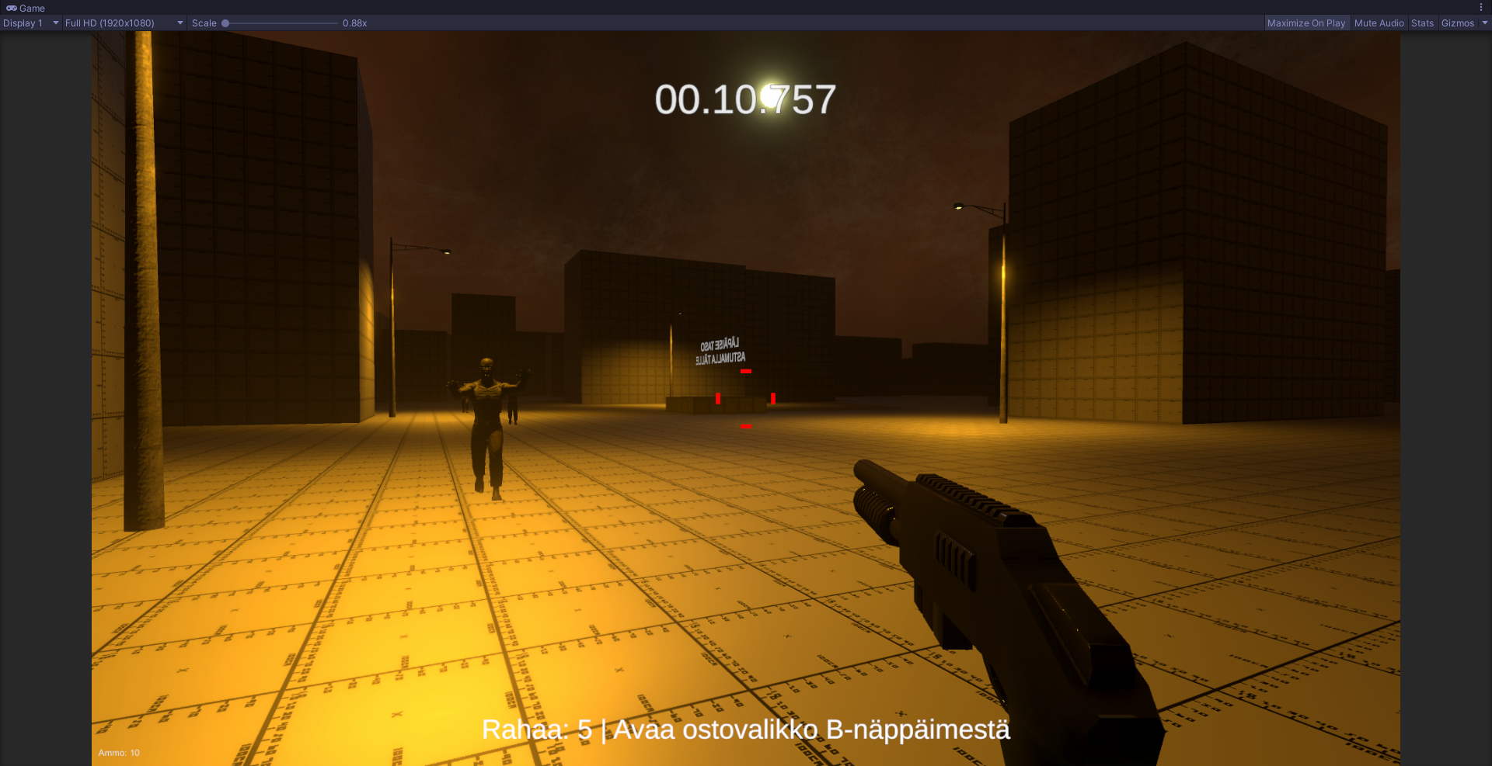
Pelin yleiskatsastus
Peli on FPS-peli jossa pelaaja läpäisee tasoja mahdollisimman nopeasti. Tason läpäisee tappamalla siellä kaikki olevat viholliset ja mitä nopeammin tason läpäisee, sitä enemmän saa rahaa tasolta. Rahalla voi ostaa päivityksiä ja lisää varustusta kuten aseita.

Slide 3
Markkinat
Kohderyhmänä ovat FPS-peleistä pitävät nuoret. Peli tulee tietokoneelle. Pelin idea on uniikki.

Slide 4
Bisnes malli
Peli tulee maksamaan ja siinä ei ole mainoksia. Peli julkaistaan valmiina, eikä siihen tulla tekemään isoja muutoksia julkaisun jälkeen.

Slide 5
Kilpailijat
Peli on idealtaan uniikki, joten kilpailijoista ei tarvitse huolehtia.

Slide 6
Tiimi
Kehittäjätiimi on taidokas, ja osaa pelinkehittämisen hyvin. Kokemusta on aikaisemmista peleistä.

